Slide 1

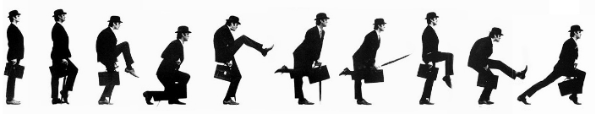
Deep Learning
Chapitre 13
Fine Tuning

Slide 2
Fine Tuning
Réglage fin
A faire sur un réseau déjà entrainé
Modification des paramètres des layers et du réseau
Passage à SGD

Slide 3
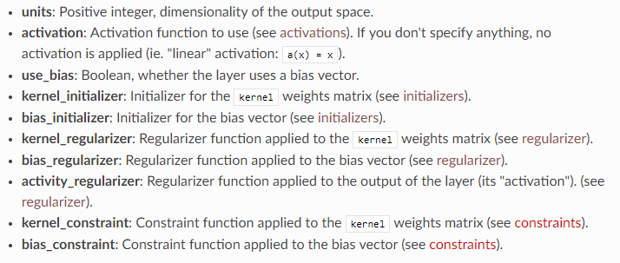
Arguments Dense

Slide 4
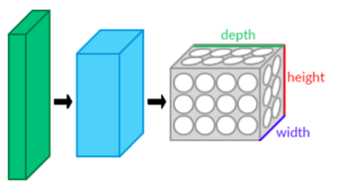
Hyperparamètres
Les réseaux Deep Learning possèdent de nombreux hyperparamètres
Keras permet l'utilisation d'hyperparamètres
Nombre et forme des filtres
Régularisation
DropOut, DropConnect, …
Optimizer
Strides
…

Slide 5
SGD
Stochastic gradient descent optimizer
Permet d'optimiser l'application du gradient sur les poids
lr_schedule = keras.optimizers.schedules.ExponentialDecay(
initial_learning_rate=0.001,
decay_steps=10000,
decay_rate=0.9)
optimizer = keras.optimizers.SGD(learning_rate=lr_schedule, momentum=0.9, nesterov=True)

Slide 6
SGD
Stochastic gradient descent optimizer
momentum = le moment du lr (acceleration du lr)
Ici comme momentum < 1 c'est une décélération
nesterov = True calcul de l'accélération plus précis
Nécessite d'avantage d'epoch que adam

Slide 7
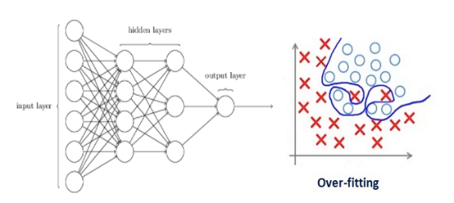
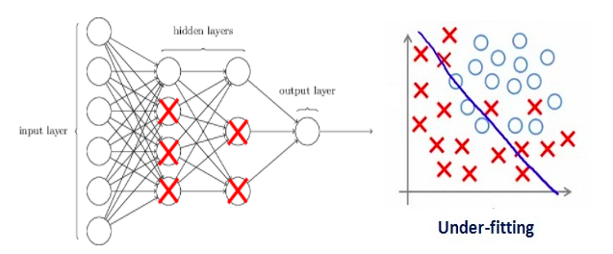
Régularisation L1 et L2
Un réseau profond peut avoir tendance à "Dropper" automatiquement des neurones en affectant des poids tendant vers zéro
Ce qui a tendance à créer un underfitting
La fonction de calcul des poids peut être modifié
L1 : f = loss + regularizers.l1 * sum(weigths ** 2)
L2 : f = loss + regularizers.l2 * sum(np.abs(weigths))
Keras
model.add(Dense(64, kernel_regularizer=regularizers.l2(0.01)))

Slide 8
Early Stopping
Permet de stopper les epochs s'il n'y a aucune progression

